Slide 1
Урок №21.
Алгоритми і
виконавці
Алгоритм — це послідовність команд.
Алгоритм складається для конкретного виконавця. Кожен виконавець має свою систему команд.
Матеріал з сайту:http://terehovskiy.at.ua/

Slide 2
Алгоритми і виконавці
Пригадаємо деякі команди із системи команд комп'ютерного виконавця Рудого кота.
Дія | Команда | Призначення
Рухається |  | Виконавець переміщується на 10 кроків
Повертає |  | Виконавець повертається у вказаному напрямку — ліворуч, праворуч, вгору, вниз

Slide 3
Алгоритми і виконавці
Повертається назад |  | Виконавець доходить до краю сцени та повертається назад
Змінюється |  | Виконавець змінює свій розмір на 30 одиниць
Повертає дії |  | Багаторазове виконання команд, які розміщені всередині
Починає виконувати алгоритм |  | Після вибору виконавці починають виконувати алгоритм

Slide 4
Алгоритми і виконавці
Виконавши алгоритм, виконавець повинен досягнути поставленої мети: виготовити потрібну деталь, дістатися необхідного місця, приготувати страву, обчислити значення арифметичного виразу тощо.
Подавати алгоритми можна, послідовно записуючи команди одну за одною. Для зручності ми ще й нумерували їх. А можна зобразити алгоритми у вигляді схеми, тобто подати графічно.

Slide 5
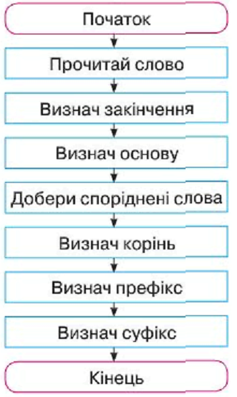
Алгоритми і виконавці
Алгоритм «Будова слова»
Зі схемами тобі доводилося працювати на уроках української мови та математики. Ось як можна подати один з алгоритмів, яким часто доводиться користуватися на уроках української мови.
Матеріал з сайту:http://terehovskiy.at.ua/

Slide 6
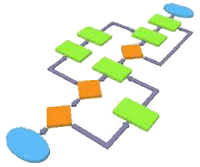
Алгоритми і виконавці
Графічне подання алгоритму називають блок-схемою алгоритму.

Slide 7
Алгоритми і виконавці
Команди на блок-схемі розташовують усередині прямокутників. А стрілки, що з'єднують прямокутники, показують, яку команду треба виконати після якої. Початок та кінець алгоритму позначають спеціальними блоками.
Алгоритми, у яких команди виконуються послідовно в порядку їх запису називають алгоритмами слідування.

Slide 8
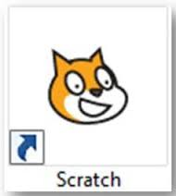
Алгоритми і виконавці
Програму Scrаtch можна запустити на виконання, використовуючи значок
на робочому столі або відповідну команду головного меню

Slide 9
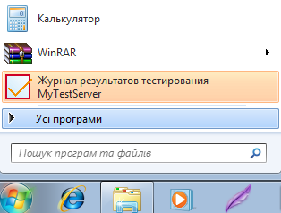
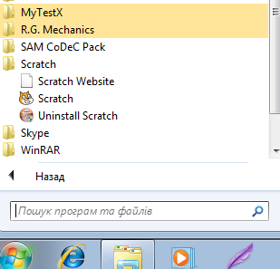
Алгоритми і виконавці

Slide 10
Алгоритми і виконавці
Щоб переглянути проект у повноекранному режимі, вибери кнопку
Для запуску проекту скористайтесь кнопкою Запустити , яка розташована над сценою.

Slide 11
Алгоритми і виконавці
Для того щоб зупинити перегляд, вибери кнопку Зупинити все.
Якщо виконавець рухається на сцені догори ногами, вибери кнопку
у верхній частині вікна програми.

Slide 12
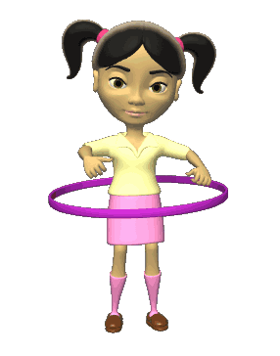
Фізхвилинка
Всі піднесли руки – раз! На носках стоїть весь клас, Два присіли, руки вниз, На сусіда подивись. Раз! – і вгору, Два! – і вниз, На сусіда подивись. Будем дружно ми вставати, Щоб ногам роботу дати. Раз – присіли, два – піднялись. Хай мужніє ваше тіло. Хто старався присідати, Може вже відпочивати.

Slide 13
Працюємо за
комп’ютером
Увага! Під час роботи з комп’ютером дотримуйтеся правил безпеки та санітарно-гігієнічних норм.
Центр монітора
на рівні очей
50–60 см
Шия пряма
Стопи на
підлозі
Використовуйте підставку для ніг

Slide 14
Розв’яжіть завдання
Завдання 1. Запиши виконавців поданих команд.
Учень
Учень
Художник

Slide 15
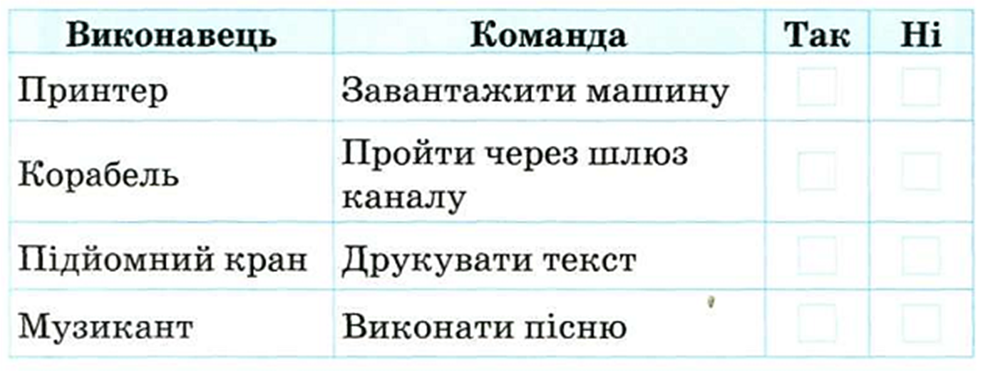
Розв’яжіть завдання
Завдання 2. Визнач, чи входять дані команди до системи команд виконавця. Постав позначку у відповідному квадратику.

Slide 16
Розв’яжіть завдання
Завдання 3. Пригадай систему команд виконавця Олівця.
Команда | Дія | Команда | Дія
На одну
клітинку вниз
На одну клітинку
вліво вниз
На одну
клітинку вгору
На одну клітинку
вправо вниз
На одну
клітинку вліво
На одну клітинку
вліво вгору
На одну
клітинку вправо
На одну клітинку
вправо вгору
Матеріал з сайту:http://terehovskiy.at.ua/

Slide 17
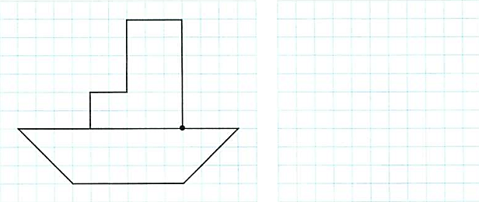
Розв’яжіть завдання
Запиши послідовність команд для створення малюнка.
41 команда
Матеріал з сайту:http://terehovskiy.at.ua/

Slide 18
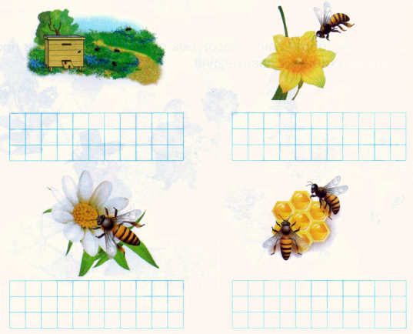
Розв’яжіть завдання
Завдання 4. Розглянь малюнки. Підпиши їх так, щоб отримати алгоритм збирання меду.
Вилетіли з вулика
Знайшли квітку
Зібрали нектар
Повернулись до
вулика
Матеріал з сайту:http://terehovskiy.at.ua/

Slide 19
Підсумок
уроку
1. Якими способами можуть подаватися команди виконавцям?
2. Наведи приклади словесного подання
команди.
3. Наведи приклади подання команд жестами, звуковими сигналами, світловими сигналами.
4. Наведи приклади виконавців та системи
команд

Slide 20
Домашнє завдання
Проаналізувати
Ст. 94-98
Матеріал з сайту:http://terehovskiy.at.ua/

